Slide 1

Gaudou Noémie Décembre 2024
PRÉSENTATION Menu Maker by Qwenta

Slide 2
Sommaire
Contexte du projet
Aperçu de la maquette
Méthodologie utilisée
Tableau Kanban
Spécifications techniques
Veille technologique
Conclusion
Questions

Slide 3
Contexte du Projet
Menu Maker est une plateforme innovante conçue pour permettre aux utilisateurs de créer, personnaliser et partager facilement des menus professionnels. L'objectif principal du site est de fournir une solution simple et intuitive qui répond aux besoins spécifiques des restaurateurs, qu'ils soient indépendants ou faisant partie de chaînes.
Avec Menu Maker, les utilisateurs peuvent non seulement choisir parmi une large gamme de plats, entrées et desserts à inclure dans leurs menus, mais aussi personnaliser chaque aspect du design. Le site offre des outils puissants pour ajuster la police, la couleur, la taille du texte, et même ajouter des images pour une présentation visuellement attrayante et professionnelle.
En plus de la personnalisation, le site permet une impression directe des menus et offre des options de partage via des plateformes populaires telles que Deliveroo et Instagram, facilitant ainsi la gestion et la promotion des menus en ligne. La plateforme intègre également des outils de gestion des commandes et de suivi des menus, simplifiant ainsi les tâches administratives des restaurateurs. Grâce à une interface fluide et des fonctionnalités avancées, Menu Maker permet aux restaurateurs de gagner du temps tout en créant des menus qui répondent aux exigences de leur établissement et de leurs clients.

Slide 4
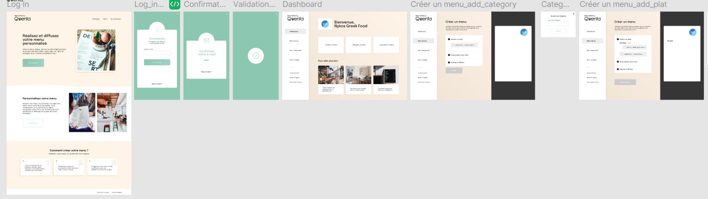
Aperçu de la maquette
1/2

Slide 5
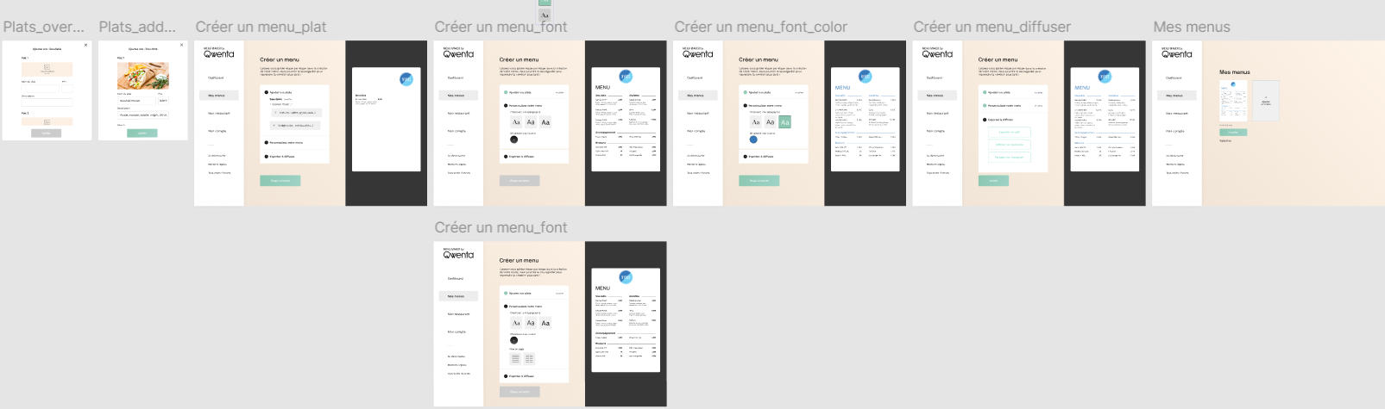
Aperçu de la maquette
2/2

Slide 6
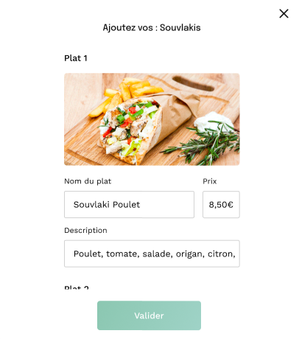
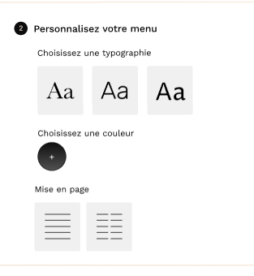
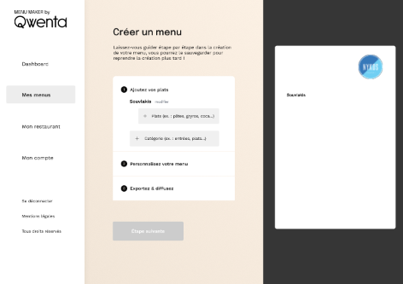
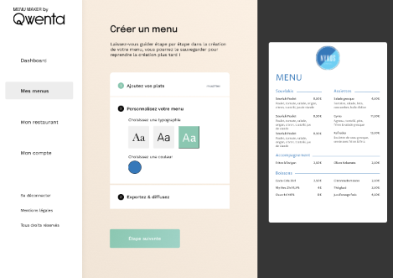
Démonstration des fonctionnalités clés
Une fenêtre modale s’ouvre, permettant à l’utilisateur de saisir un titre, une description, un prix et de télécharger une photo illustrant le plat.
L’utilisateur aura la possibilité de personnaliser en temps réel la typographie, les couleurs de police et la mise en page.

Slide 7
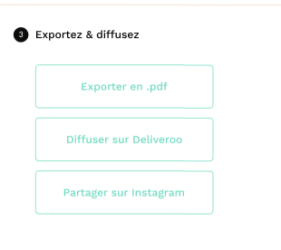
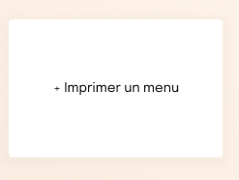
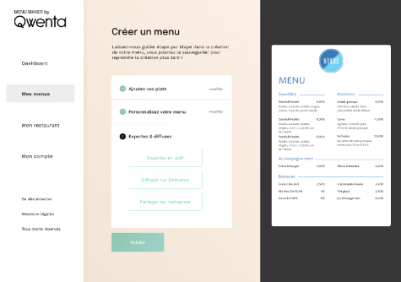
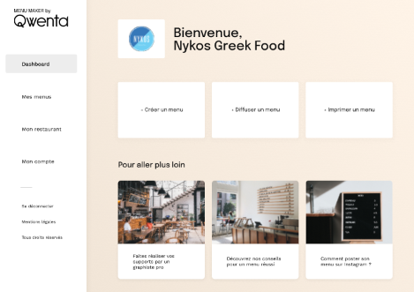
Démonstration des fonctionnalités clés
L’utilisateur aura la possibilité d’exporter son menu personnalisé, de le publier sur Deliveroo ou de le partager sur Instagram.
L’utilisateur pourra commander l’impression de son menu directement depuis la plateforme.

Slide 8
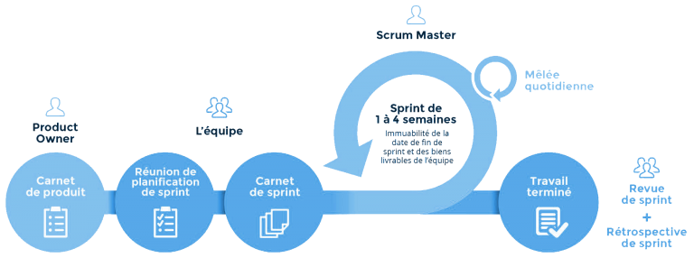
Méthodologie utilisée
Méthodologie Agile : L'Agilité repose sur une approche itérative et collaborative visant à livrer des solutions adaptées aux besoins changeants des utilisateurs. Elle favorise la communication, la flexibilité, et l'implication active des parties prenantes tout au long du projet.
Scrum : Scrum est un cadre Agile structuré autour de cycles courts appelés sprints. Chaque sprint a une durée fixe, généralement de 1 à 4 semaines, durant laquelle l'équipe travaille sur un ensemble précis de tâches prioritaires.
Structuration en sprints :
Durée des sprints :
Pour le projet Menu Maker, chaque sprint dure 2 semaines afin de maintenir un équilibre entre productivité et flexibilité.
Objectifs des sprints :
Chaque sprint vise à livrer une version incrémentale et fonctionnelle du produit, incluant des fonctionnalités spécifiques telles que l'ajout de catégories de plats ou l'exportation de menus.

Slide 9
Avantages de cette approche pour le projet Menu Maker.
Flexibilité : Permet d’ajuster les priorités en fonction des retours des utilisateurs ou des besoins métiers.
Livraisons fréquentes : Assure la disponibilité de nouvelles fonctionnalités utilisables dès la fin de chaque sprint.
Transparence : Grâce à des outils tels que le backlog et les réunions de sprint, l’équipe et les parties prenantes ont une vue claire de l’avancement du projet.
Collaboration : Favorise une communication constante entre développeurs, designers et autres intervenants, garantissant une meilleure compréhension des besoins.
Réduction des risques : Détecte et corrige rapidement les éventuels obstacles ou erreurs avant qu’ils ne compromettent l’ensemble du projet.
Cette méthodologie permet d’assurer une livraison progressive et cohérente du site Menu Maker tout en maximisant la satisfaction des utilisateurs finaux.

Slide 10
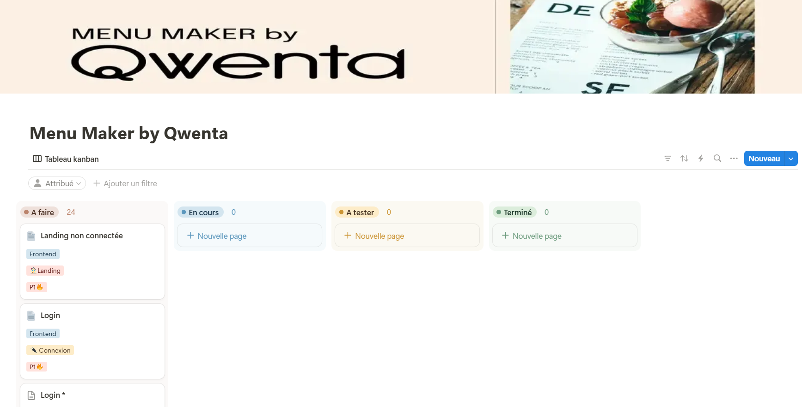
Suivi du projet avec le Kanban
Lien vers le Kanban sur Notion

Slide 11
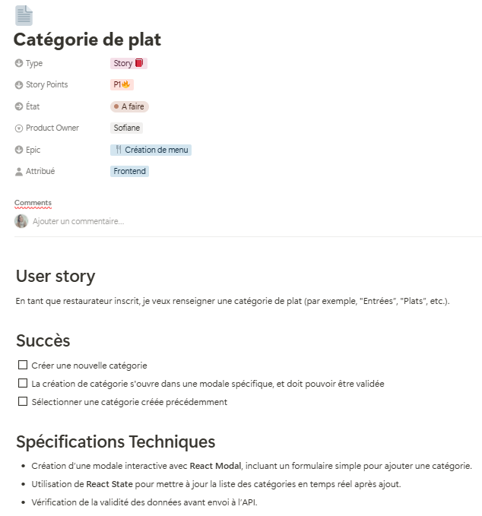
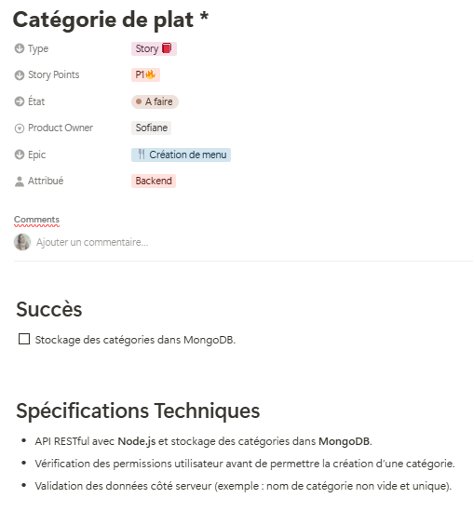
Suivi du projet avec le Kanban
Explication des User Stories (US) et des tâches attribuées :
Le tableau Kanban organise le travail en User Stories (US), qui décrivent les besoins ou objectifs spécifiques de l’utilisateur final. Chaque US est ensuite décomposée en tâches plus petites, attribuées aux membres de l’équipe.
Développer les API nécessaires pour enregistrer et récupérer les catégories (Backend).
Exemple d'US :
"En tant que restaurateur inscrit, je veux renseigner une catégorie de plat (par exemple, "Entrées”, "Plats”, etc.).’’
Tâches associées :
Concevoir l'interface utilisateur pour le formulaire d'ajout de catégorie (Frontend).

Slide 12
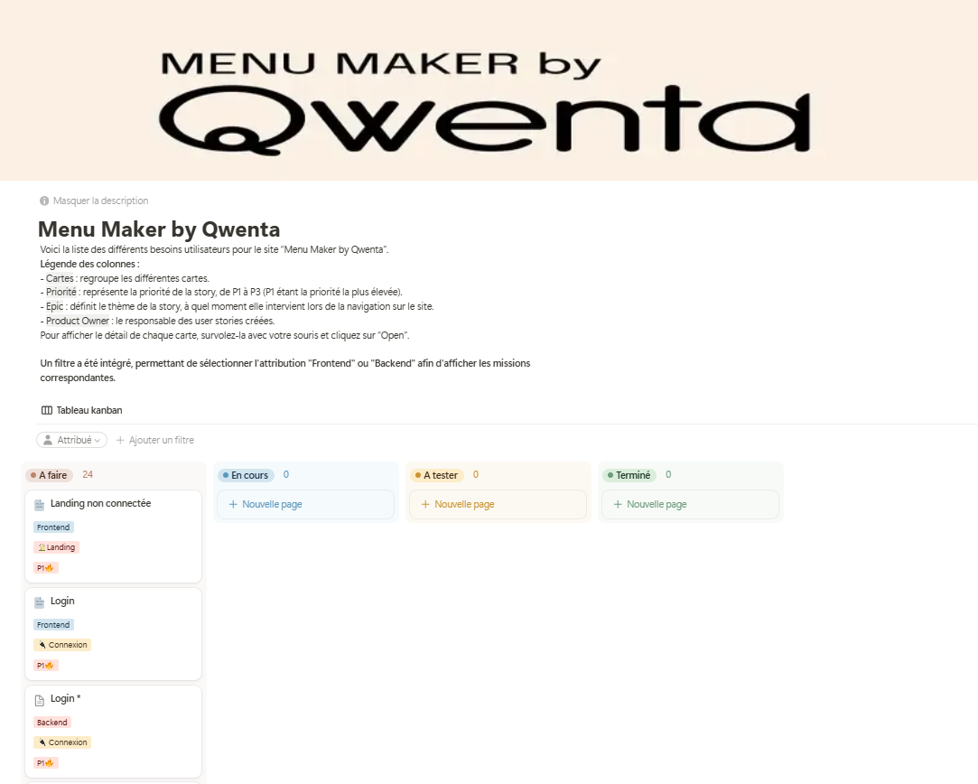
Suivi du projet avec le Kanban
Clarté des responsabilités : Les tâches sont attribuées aux membres de l’équipe, ce qui rend les responsabilités explicites et évite les confusions.
Visualisation des progrès : Les colonnes du tableau (À faire, En cours, A tester, Terminé) permettent de suivre en temps réel l’état d’avancement de chaque tâche ou User Story.
Flexibilité dans la gestion des priorités : Les cartes peuvent être réorganisées en fonction des priorités du sprint ou des urgences identifiées.
Collaboration accrue : Les commentaires ou pièces jointes ajoutés aux cartes favorisent une communication directe entre les membres de l’équipe.
Identification des blocages : Les tâches en attente ou restées trop longtemps dans la colonne "En cours" permettent de détecter rapidement les éventuels obstacles.

Slide 13
Spécifications techniques
Présentation de l’usage du no-code
Liste des principales spécifications techniques
Frontend :
Utilisation de React pour une interface utilisateur dynamique et réactive.
Gestion des formulaires avec React Hook Form.
Génération de PDF avec react-pdf.
Gestion des styles en temps réel via React State.
Backend :
Authentification sécurisée avec JWT.
Envoi d'e-mails de validation avec Nodemailer.
Stockage des données utilisateur et menus dans MongoDB.
Intégration avec l'API Deliveroo et l'API Graph Instagram.
Autres outils :
Téléversement d'images avec FilePond.
Impression directe des menus via Print.js.

Slide 14
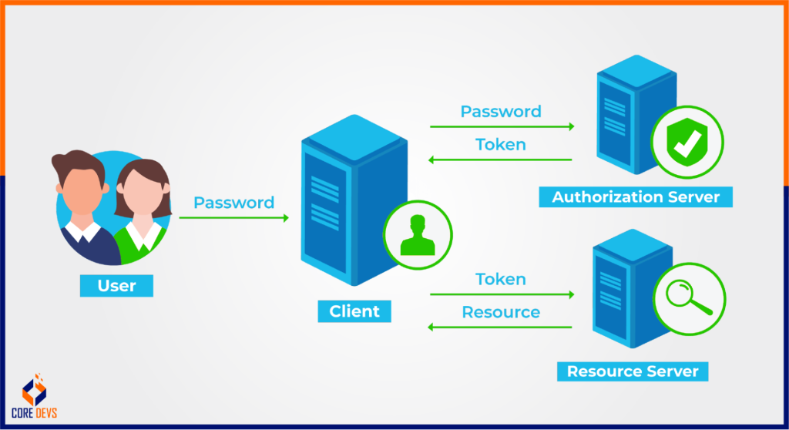
Spécifications techniques
Présentation de l’usage du no-code
L’utilisateur se connecte et reçois un jeton
Authentification sécurisée avec JWT
Contexte : Pour garantir une connexion sécurisée, chaque utilisateur authentifié reçoit un jeton (JWT). Ce jeton agit comme une clé qui permet d’accéder aux fonctionnalités protégées du site.
Présentation simplifiée via un schéma explicatif : Un diagramme serait utile pour visualiser le processus. Voici les étapes :
Login ou inscription : L'utilisateur envoie son e-mail et son mot de passe au backend.
Validation : Le backend vérifie les informations. Si elles sont correctes, un JWT est généré et envoyé au frontend.
Utilisation du JWT : À chaque requête vers le backend, le frontend inclut le JWT pour prouver l'identité de l'utilisateur.
Vérification du JWT : Le backend décode le JWT pour confirmer l'identité et autoriser ou refuser l'accès à la ressource demandée.
L’utilisateur qui souhaite se connecter et accéder au fonctionnalité du site
Si le jeton de l’utilisateur est valide, il pourra accéder au fonctionnalité du site

Slide 15
Veille Technologique
Présentation de l’usage du no-code
Méthode de classification des sources d'information
La classification des sources d'information se base sur deux axes principaux :
Suivi technologique : Ce dossier regroupe les ressources qui permettent de se tenir à jour avec les technologies émergentes et les nouvelles tendances du développement web, ainsi que des outils et frameworks liés à Node.js, React, et MongoDB.
Critère de classification : La pertinence des sources en matière de nouveautés dans les technologies spécifiques que l’on envisage d'utiliser dans le projet "Menu Maker".
Exemples : Le blog DigitalOcean qui fournit des tutoriels pratiques sur les configurations de serveurs ou le blog MongoDB pour des informations sur l'optimisation de bases de données NoSQL.
Développement web : Ce dossier est orienté vers les bonnes pratiques, la sécurité et l’optimisation du code côté client.
Critère de classification : La pertinence des informations pour les spécifications techniques du projet "Menu Maker", notamment en matière de sécurité, de performance et d’accessibilité web.
Exemples : Le podcast OWASP, qui propose des conseils sur la sécurité des applications web, ou les articles sur Smashing magazine, qui offrent des recommandations pour l’optimisation CSS et JavaScript.

Slide 16
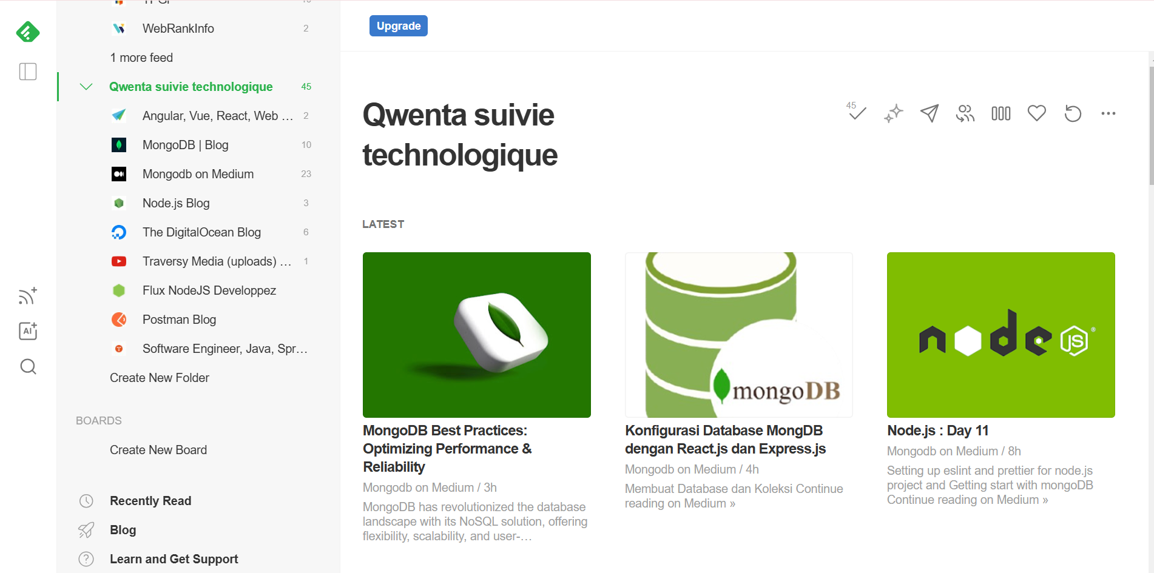
Veille Technologique
Présentation de l’usage du no-code
Suivi technologique : Blog MongoDB
Exemple : Un article sur l'optimisation des requêtes dans MongoDB pour de meilleures performances.
Explication : Le choix de MongoDB comme base de données NoSQL pour le projet Menu Maker nécessite une compréhension approfondie de son fonctionnement et de ses meilleures pratiques. Cet article aide à optimiser les performances de la base de données pour le stockage et la gestion des menus personnalisés.

Slide 17
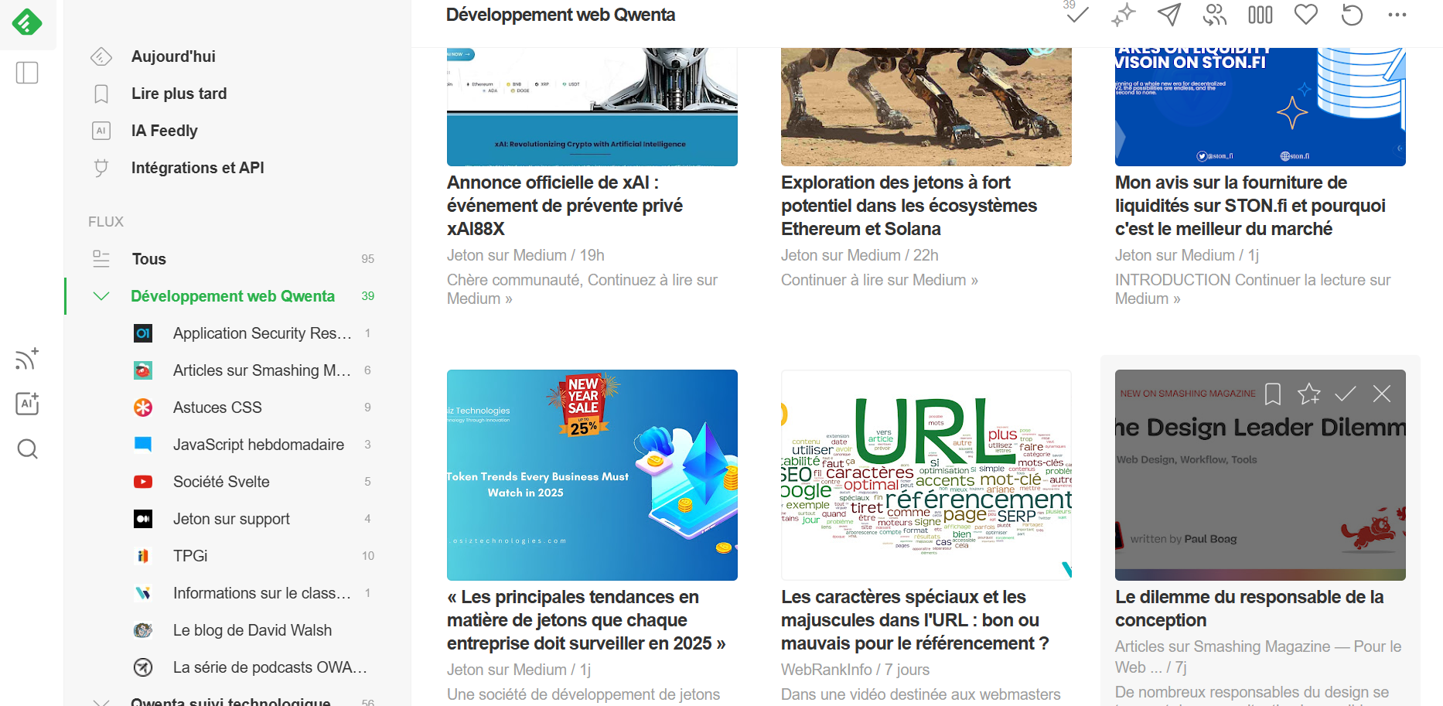
Veille Technologique
Présentation de l’usage du no-code
Développement web : Podcast OWASP
Exemple : Un épisode concernant les meilleures pratiques pour sécuriser les API REST.
Explication : La sécurité des données utilisateur et des menus personnalisés est primordiale. Le podcast OWASP fournit des conseils détaillés sur la sécurisation des API, ce qui est essentiel pour protéger les informations sensibles de l'utilisateur dans le projet Menu Maker.

Slide 18
Veille Technologique
Présentation de l’usage du no-code
Explication de la contribution de la veille à l'élaboration des spécifications techniques
Choisir les bonnes technologies : La veille sur MongoDB, Node.js, React et d'autres technologies a permis de définir les choix techniques du projet Menu Maker (par exemple, MongoDB pour la gestion des menus et Node.js pour le back-end).
Optimiser la sécurité : La veille sur la sécurité des applications web, notamment via OWASP, a permis de définir des bonnes pratiques pour l'authentification sécurisée des utilisateurs (utilisation de JWT et Nodemailer pour l’envoi d’e-mails de validation).
Améliorer l’accessibilité : Les articles sur Smashing Magazine et CSS ont contribué à l’élaboration des spécifications d’accessibilité pour l'interface utilisateur, en recommandant des pratiques pour rendre le site compatible avec tous les navigateurs et appareils.
Assurer la performance : La veille sur les meilleures pratiques d’optimisation (comme l’utilisation de React pour la gestion des composants et la gestion des fichiers via FilePond) a permis d'orienter les choix concernant la réactivité et l'efficacité du site.

Slide 19
Conclusion
Présentation de l’usage du no-code
Contexte du projet : Création d'un site web Menu Maker pour concevoir des menus personnalisés avec des options de partage.
Méthodologie : Utilisation de Scrum avec des sprints de 2 semaines pour une livraison incrémentale et flexible.
Tableau Kanban : Outil de gestion visuelle pour suivre l'avancement des tâches et identifier rapidement les blocages.
Spécifications techniques :
Frontend : React, React Hook Form, react-pdf.
Backend : Authentification JWT, Nodemailer, MongoDB.
Outils : FilePond, Print.js.
Veille technologique : Suivi des tendances avec des ressources sur MongoDB, Node.js, React, et des bonnes pratiques de sécurité et performance.
Menu Maker sera un site performant et sécurisé, grâce à l’approche Agile, la veille continue et une gestion collaborative.

Slide 20
QUESTIONS ?

